Slide 1
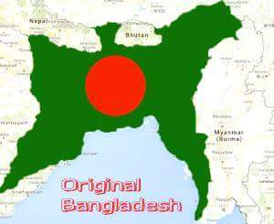
মাল্টিমিডিয়া শ্রেণিতে স্বাগত

Slide 2
পরিচিতি
মোঃ মেশবাহুল হক
প্রভাষক
হাপানিয়া দোগাছী জাঃউঃ আলিম মাদরাসা
তানোর, রাজশাহী ।
মোবাইল নং ০১৭১৮৮৯১৪৪৭
শ্রেণি-দ্বাদশ
বিষয়: পৌরনীতি ও সুশাসন
অধ্যায়: প্রথম
তারিখ:
www.facebook.com/mesba1979 Email No: mesba1979@gmail.com

Slide 3
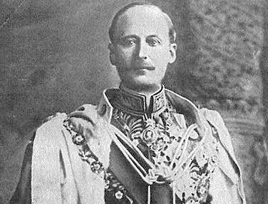
লর্ড হার্ডিঞ্জ ১৯১১ সালে দুই বাংলাকে এক করেছিলেন তাকে কী বলে ?
নিচের ছবি গুলো দেখে বলো কিসের ছবি ?
বঙ্গভঙ্গ রদ
লর্ড হার্ডিঞ্জ
দুই বাংলা এক

Slide 4
শিখনফল
এই পাঠ শেষে শিক্ষার্থীরা…
১. বঙ্গভঙ্গ রদের কারণ বর্ণনা পারবে;
২. বঙ্গভঙ্গ রদের প্রতিক্রিয়া বিশ্লেষণ করতে পারবে।

Slide 5
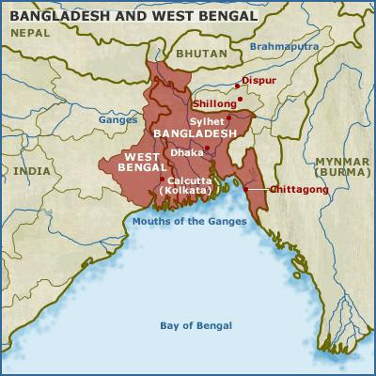
বঙ্গভঙ্গ রদের কারণঃ
পূর্ববাংলার মুসলমানরা তাদের স্বার্থের অনুকূলে ভেবে ১৯০৫ সালের বঙ্গভঙ্গকে স্বাগত জানায়। কিন্তু হিন্দুরা কোনোভাবে বঙ্গভঙ্গকে মেনে নেয়নি। তারা সবসময় এর বিরোধিতা করে এসেছে। হিন্দুদের চাপের মুখে শেষ পর্য্ন্ত ব্রিটিশ সরকার বঙ্গভঙ্গ রদ করতে বাধ্য হয়। বঙ্গবঙ্গ রদ করেন ইংরেজ শাসক – লর্ড হার্ডিঞ্জ।
একটি স্থায়ীব্যবস্থা হিসেবে ১৯০৫ সালে বঙ্গভঙ্গ করা হলেও মাত্র ছয় বছরের মাথায় ১৯১১ সালের ১২ ডিসেম্বর তা রদ করা হয়।

Slide 6
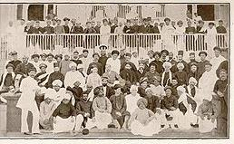
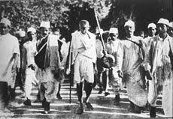
কংগ্রেস ও হিন্দুদের উগ্র জাতীয়তাবাদী আন্দোলনঃ
বঙ্গভঙ্গের ফলে সৃষ্ট নতুন প্রদেশে মুসলমানরা সংখ্যাগরিষ্ঠ হওয়ায় কায়েমী স্বার্থবাদী হিন্দুরা স্বাভাবিকভাবে তা গ্রহণ করতে পারে নি। ফলে কংগ্রেসের হিন্দু নেতৃবৃন্দ বাঙালিদেরকে একটি স্বতন্ত্র জাতি এবং বঙ্গভঙ্গকে ‘বঙ্গমাতার অঙ্গচ্ছেদ’ বলে উল্লেখ করে বাঙালি জাতীয়তাবাদের নামে এর বিরুদ্ধে আন্দোলন গড়ে তোলে।
কংগ্রেস
হিন্দু নেতৃবৃন্দ

Slide 7
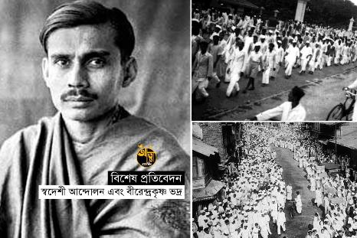
২. স্বদেশী আন্দোলনঃ
বঙ্গভঙ্গের পূ্র্বেই স্বদেশী আন্দোলনের আদর্শ গড়ে উঠলেও বঙ্গভঙ্গের পর থেকে কংগ্রেস ও হিন্দু নেতৃবর্গ এর আদর্শকে রাজনৈতিক স্বার্থে ব্যবহার শুরু করে। প্রধানত ব্রিটিশ পণ্য বর্জনের মাধ্যমে এ আন্দোলন চাঙ্গা হয়ে উঠে এবং সাংস্কৃতিক জীবনেও তার প্রবেশ লক্ষ করা যায়। এমনকি কবিগুরু রবীন্দ্রনাথ ঠাকুরও স্বদেশীমূলক গান যেমন- ‘আমার সোনার বাংলা’ প্রভৃতি রচনা করে আন্দোলনকে বেগবান করে তোলার প্রয়াস পান।

Slide 8
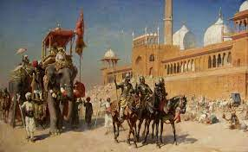
৩. বুদ্ধিজীবীদের বিরোধিতাঃ সমকালীন বুদ্ধিজীবীদের প্রধান অংশই বঙ্গভঙ্গের বিরোধিতায় সোচ্চার হয়ে ব্রিটিশ সরকারের মনোবলকে দুর্বল করে দিয়েছিল।
৪. কলকাতাকেন্দ্রিক জমিদার ও ব্যবসায়ী শ্রেণীর বিরোধিতাঃ বঙ্গভঙ্গের ফলে হিন্দু জমিদার শ্রেণী যেমন পূর্ববাংলায় তাদের জমিদারি হারায়, তেমনি চট্টগ্রামে নতুন বন্দর চালু হওয়ায় কলকাতা কেন্দ্রিক ব্যবসায়ী শ্রেণীর একচেটিয়া বাণিজ্যিক আধিপত্য ক্ষুণ্ন হয়। তাছাড়া সংবাদপত্র ব্যবসায়ী ও আইন ব্যবসায়ীরাও তাদের ব্যবসায়িক ক্ষতির কথা চিন্তা করে বঙ্গভঙ্গের তীব্র বিরোধিতা করতে শুরু করে।
জমিদার

Slide 9
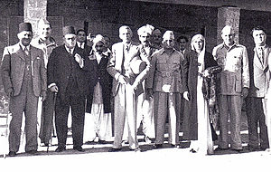
৫. মুসলিম লীগের দুর্বলতা:
বঙ্গভঙ্গ রদের আরেকটি গুরুত্বপূর্ণ কারণ ছিল মুসলিম লীগের দুর্বলতা। মুসলিম লীগ বঙ্গভঙ্গকে স্বাগত জানালেও সাংগঠনিক দিক দিয়ে কংগ্রেসের চেয়ে দুর্বল ছিল। ফলে কংগ্রেস কলকাতা ও পশ্চিম বাংলায় হিন্দুদের বঙ্গভঙ্গের জন্য যেমন ঐক্যবদ্ধ করেছিল, মুসলিম লীগ মুসলিমদের ঐক্যবদ্ধ করে বঙ্গভঙ্গকে চালু রাখা কিংবা বিরোধী দলের বিরুদ্ধে আন্দোলন করার মতো কিছু করতে পারেনি ।ফলে বঙ্গভঙ্গ বাতিল হয় স্বাভাবিকভাবেই মাত্র ছয় বছরের মাথায়।
৬. সন্ত্রাসবাদী আন্দোলনঃ বঙ্গভঙ্গ বিরোধী আন্দোলন বিভিন্ন ধারায় প্রবাহিত হয়ে শেষ পযর্ন্ত সন্ত্রাসবাদী আন্দোলনের রূপ পরিগ্রহ করে। ব্রিটিশ বিরোধী হিংসাত্মক কাযর্ক্রমের অংশ হিসেবে শুরু হয় গুপ্তহত্যা। ফলে ব্রিটিশ সরকার বাধ্য হয়ে বঙ্গভঙ্গ রদ ঘোষণা করে।
মুসলিম লীগ নেতৃবৃন্দ

Slide 10
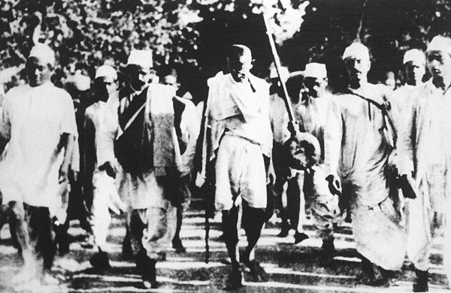
জোড়ায় কাজ
বঙ্গভঙ্গ রদের দুটি কারণ বলো ।

Slide 11
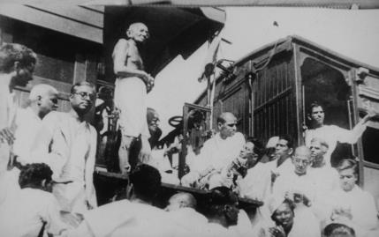
বঙ্গভঙ্গ রদ প্রতিক্রিয়া
হিন্দুদের প্রতিক্রিয়া:
বঙ্গভঙ্গ রদের পর কংগ্রেস ব্রিটিশ সরকারের এই সিদ্ধান্তকে স্বাগত জানায়। উগ্রপন্থী হিন্দুরা একে হিন্দু জাতীয়তাবাদের বিজয় হিসেবে প্রচার করে। কংগ্রেস সভাপতি অম্বিকাচরণ মজুমদার ব্রিটিশ সরকারকে অভিনন্দন জানান বঙ্গভঙ্গ রদের কারণে। ইতিহাস লেখক পট্টভি সীতারাময় লিখেছেন, “১৯১১ সালে কংগ্রেসের বঙ্গভঙ্গ বিরোধী আন্দোলন জয়যুক্ত হয়েছে। বঙ্গভঙ্গ রদ করে ব্রিটিশ সরকার ভারত শাসনে ন্যায়নীতির পরিচয় দিয়েছে”।
হিন্দু নেতৃবৃন্দ

Slide 12
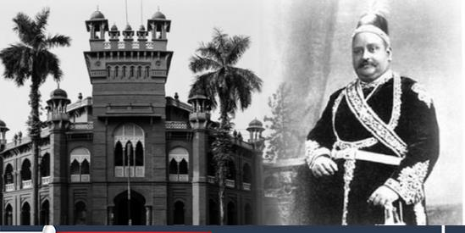
মুসলমানদের প্রতিক্রিয়া:
স্বাভাবিকভাবেই মুসলমানরা বঙ্গভঙ্গ রদের ফলে হতাশ হয়ে ব্রিটিশ সরকারের এ সিদ্ধান্ত প্রত্যাখ্যান করে। বঙ্গভঙ্গের ফলে পূর্ব বাংলায় যে উন্নয়নের জোয়ার শুরু হয়েছিল সেটি নিয়েও সন্দিহান হয়ে পড়ে পূর্ব বাংলার জনগণ। মুসলিম লীগের নেতারা সরকারের সমালোচনা শুরু করেন।
বঙ্গভঙ্গ রদে সবচেয়ে ব্যথিত হন নবাব সলিমুল্লাহ। ব্রিটিশ সরকারের বিরুদ্ধে প্রতিশ্রুতি ভঙ্গের অভিযোগ তুলে বলেন, “বঙ্গভঙ্গ রদের ফলে আমরা যে সুযোগ-সুবিধা থেকে বঞ্চিত হলাম তা আমাদের বিরাট দুঃখের কারণ। কিন্তু আমাদের দুঃখ আরো বেশি তীব্র হয়ে ওঠে যখন দেখি সরকার আমাদের সঙ্গে কোনো পরামর্শ না করে বা কোনো পূর্বাভাষ না দিয়েই এই পরিবর্তন বাস্তবায়ন করলেন”।
নবাব সলিমুল্লাহ

Slide 13
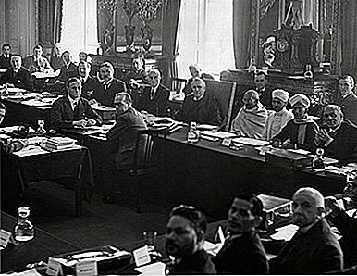
ব্রিটিশ সরকারের প্রতিক্রিয়া:
বঙ্গভঙ্গ রদ করে পশ্চিম বাংলার হিন্দুদের শান্ত করতে পারলেও পূর্ব বাংলার মুসলিমদের অসন্তোষ ব্রিটিশদের আরেক সমস্যায় ফেলে। বাংলা থেকে রাজধানী দিল্লিতে নিয়ে যাওয়ায় বাংলার মুসলমানদের কোনো প্রভাবই ফেলেনি।
লর্ড হার্ডিঞ্জ ১৯১২ সালের জানুয়ারিতে ঢাকা সফর করেন এবং মুসলিম নেতার সাথে বৈঠক করেন। তিনি তাদের আশ্বাস দেন নতুন প্রশাসনে মুসলমানদের স্বার্থ রক্ষা করা হবে। একই সাথে ঢাকায় একটি বিশ্ববিদ্যালয় প্রতিষ্ঠার আশ্বাস দেন। ড. রাসবিহারী ঘোষসহ বেশ কজন হিন্দু নেতা ঢাকা বিশ্ববিদ্যালয়ের বিরোধীতা করলেও ১৯২১ সালে ঢাকা বিশ্ববিদ্যালয় ঠিকই প্রতিষ্ঠা হয়।
ব্রিটিশ সরকার

Slide 14
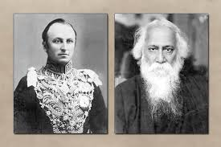
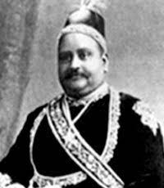
বঙ্গভঙ্গের ফলে হিন্দু-মুসলিম ঐক্যে যে দাগ পড়েছিল সেটি আর কখনোই মুছে যায়নি। কংগ্রেস ও মুসলিম লীগের প্রচেষ্টায় কিছুদিন ঐক্য থাকলেও শেষ পর্যন্ত ঐক্য টেকেনি বেশি দিন। ফলে ১৯৪৭ এ দেশ ভাগের সময় আর দুই বাংলাকে এক রাখা সম্ভব হয়নি। অথচ বাংলাকে ভাগ করা নিয়েই ঘটে গেছে কত কিছু!

Slide 15
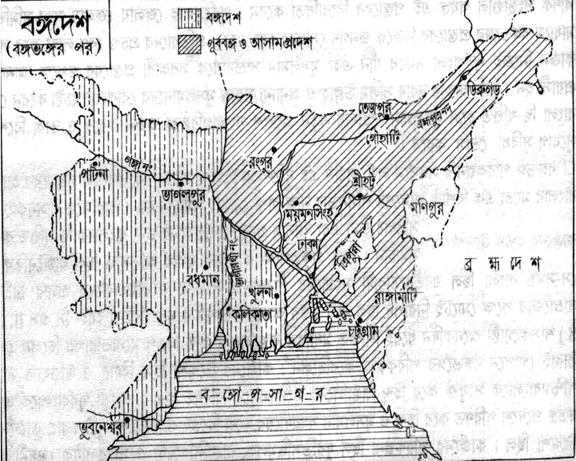
দলগত কাজ
বঙ্গভঙ্গ রদের ৩টি ফলাফল আলোচনা কর ।

Slide 16
মূল্যায়ন
১.কোন ব্রিটিশ শাসক বংঙ্গভঙ্গ রদ করেন ?
২. কত সালের ও কোন তারিখে বংঙ্গভঙ্গ রদ হয় ?
৩. কত সালে ঢাকা বিশ্ববিদ্যালয় প্রতিষ্ঠা হয় ?
লর্ড হার্ডিঞ্জ
১৯১১ সালের ১২ ডিসেম্বর
১৯২১

Slide 17
বাড়ির কাজ
বঙ্গভঙ্গ রদের ফলে মুসলমানরা বেশি ক্ষতির স্বীকার হয়েছিল -এর স্বপক্ষে যুক্তি লিখে আনবে?
www.facebook.com/mesba1979 Email No: mesba1979@gmail.com

Slide 18
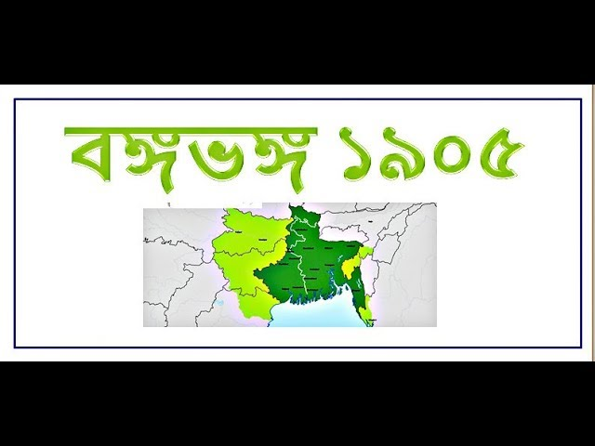
ধন্যবাদ
সবাই ভালো থেকো, আগামী ক্লাসে আবার দেখা হবে...

